Slide 1

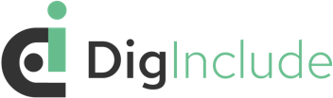


Identiteit, gelijkheid,
inclusie

Slide 2

Waarom is deze cursus gemaakt?
DigInclude is een gezamenlijk project van SignCoders en de Stichting Hekate Conscious Ageing. We werken samen om digitale vaardigheden te ontwikkelen in gemeenschappen van kansarme mensen. Het project heeft de volgende doelstellingen:
Het opbouwen van Hongaarse en Nederlandse gemeenschappen, gemeenschapsleren op lange termijn en vooruitstrevende online gemeenschapsruimtes in de context van volwasseneneducatie.
Het opleiden van jongeren met een handicap en achterstanden in digitale vaardigheden, digitale geletterdheid en digitaal welzijn, en het ondersteunen van hun succesvolle werkgelegenheid in de digitale wereld.
Het project wordt gefinancierd door de Europese Unie.
De auteurs
Het cursusmateriaal is ontwikkeld binnen het DigInclude project door SignCoders, in samenwerking met dove en horende collega’s.

Slide 3
  Bewustmaking van de situatie van jongeren met een handicap, versterking van hun zelfwaardering en identiteit.
  Inclusie, gelijke kansen
en digitale inclusie.
Wat is het doel van de cursus?

Slide 4

Hoe leer je met het curriculum?
Stel specifieke leerdoelen!
Het helpt als je leert technieken gebruikt zoals:
Herhaal regelmatig
de informatie
en neem korte pauzes in terwijl je aan het leren bent.
Neem bij vragen contact op met de auteur van het cursusmateriaal of experts.
Vragen en feedback helpen je een dieper inzicht te krijgen en je kennis aan te vullen.
samenvattingen voorbereiden,
vragen formuleren over het cursusmateriaal,
lees het materiaal hardop,
het is nuttig om de informatie met vrienden te bespreken, vooral de praktische oefeningen.

Slide 5
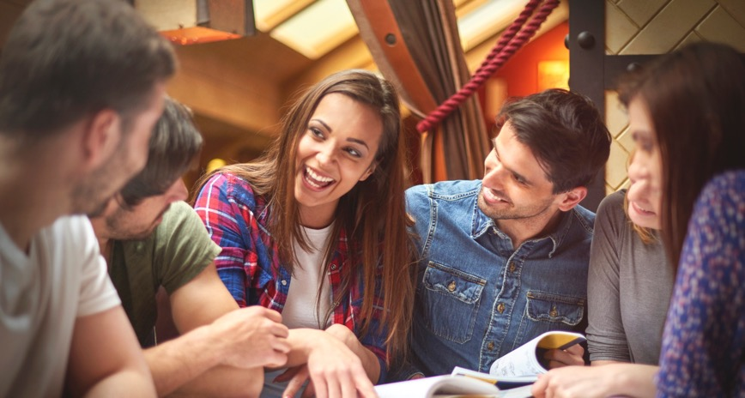
Ben je er klaar voor?
Laten we beginnen, doe mee!

Slide 6

Onze identiteit begrijpen

Slide 7
Het woord identiteit betekent een gevoel van identiteit, zelfidentiteit. De kenmerken, gevoelens of overtuigingen die mensen van anderen onderscheiden.
“Jezelf kennen is het begin van alle wijsheid.”
Aristoteles

Slide 8
In deze oefening kun je de kenmerken ontdekken die jouw identiteit vormen. Je kunt zien dat je identiteit vloeiend en toch centraal is.
Je kunt de oefening alleen doen, maar het heeft een groter effect in een groep, dus doe het met vrienden of in een groep als je kunt.
1.
Zoek 10 kenmerken die jou identificeren. Schrijf ze één voor één op een flitskaart.
De kenmerken kunnen bijvoorbeeld zijn:
- rol in het leven,
- leeftijd,
- geslacht
- ras/etniciteit,
- religie,
- onderwijs,
- burgerlijke staat, gezinsgrootte,
- gezondheidsstatus
- beroep, baan,
- persoonlijkheidskenmerk, enz.
Een voorbeeld: moeder, jong,
winkelbediende, vastberaden, enz.

Slide 9
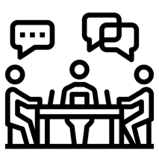
Met een groep/vrienden:
bespreek wie welke kenmerken heeft gekozen en waarom. Merk op hoe iedereen verschillende kenmerken over zichzelf opschreef. Is er een kans dat iemand dezelfde 10 kenmerken opschrijft als jij?
Kijk of je dezelfde kenmerken op je kaart hebt!
Interessant feit

Slide 10
2.
Verscheur een kenmerk waarmee je je niet langer kunt identificeren. Denk na over waarom je ervoor hebt gekozen!
In een groep/vrienden: bespreek met elkaar waarom je voor dit kenmerk hebt gekozen. Het kan iemand emotionele pijn bezorgen, dus wees vooral aandachtig voor elkaar.
Bedenk vervolgens welke van deze kenmerken voor je het belangrijkst zijn.
Scheur de andere stukjes papier af.
Dit ene overgebleven kenmerk is het belangrijkste dat jou, jouw identiteit, echt definieert. Waarom heb je dit gekozen?
3.
In groepen/vrienden: bespreek met elkaar waarom iedereen voor dat ene kenmerk heeft gekozen.
Is het een demografisch of op waarden gebaseerd kenmerk?

Slide 11
De ervaringen steunen dat mensen uit minderheidsgroepen vaak demografische kenmerken kiezen.
Voor degenen die het gevoel hebben tot een minderheidsgroep te behoren, bepaalt dit doorgaans hun dagelijks leven.
Interessant feit

Slide 12
Het is belangrijk om te begrijpen wie we zijn, wat ons definieert (waarden, kwaliteiten, overtuigingen).
Dit helpt ons aan de ene kant te begrijpen hoe en waarom we verschillen van andere mensen. Aan de andere kant helpt dit ons met het bewust worden van de overeenkomsten met andere. Dat is zeer belangrijk.

Slide 13
Onze identiteit is daarom complex en veelzijdig. Er spelen veel verschillende factoren een rol in wie we zijn, bijvoorbeeld:
Huidskleur
Etniciteit
Geslacht
Leeftijd
Sociaal-economische klasse
Vermogens, handicaps, neurodiversiteit
Opleidingsniveau
Religie
Nationaliteit
Politieke overtuigingen

Slide 14
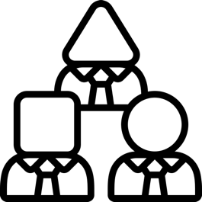
Sociale diversiteit

Slide 15
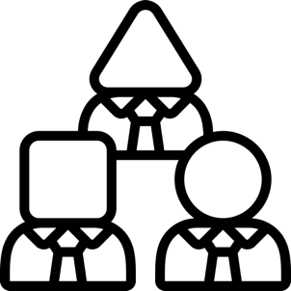
“Voor de samenleving om te bloeien, is het noodzakelijk dat verschillende kleuren, vormen en geluiden harmonieus samenleven.”
Sociale diversiteit gaat niet alleen over het feit dat mensen verschillend zijn. Het is belangrijker dat deze verschillen worden geaccepteerd en gerespecteerd.

Slide 16
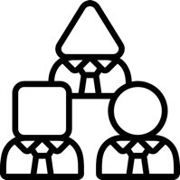
Sociale diversiteit:
verrijkend
maatschappij
biedt mogelijkheden voor wederzijds leren en ontwikkelen
rechtvaardigheid en gelijke kansen bevorderen
Sociale diversiteit draagt zo bij
aan een meer inclusieve en tolerante samenleving.

Slide 17
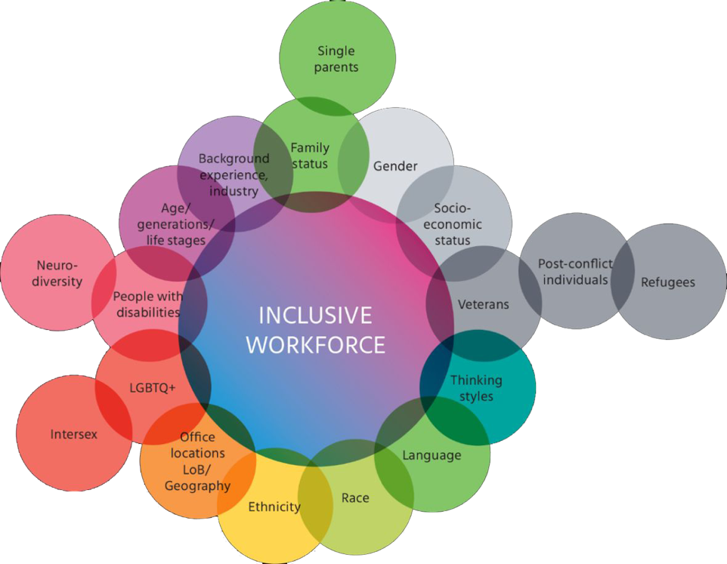
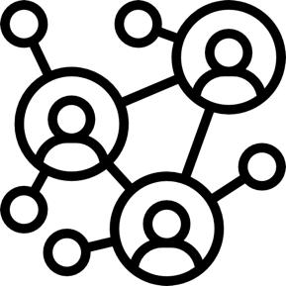
Sociaal
Diversiteit
Bron: https://www.mercer.com/en-ca/insights/talent-and-transformation/diversity-equity-and-inclusion/inclusive-benefits-for-diverse-workforce/

Slide 18

Ervaar je de samenleving en de gemeenschap waarin je woont als divers?
Wat zijn jouw persoonlijke ervaringen met dit onderwerp?
Reflectie

Slide 19
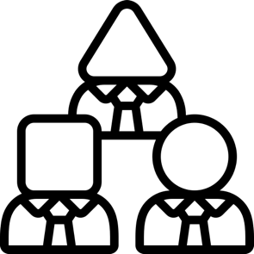
Handicap
en sociale discriminatie op basis van handicap
(validisme)

Slide 20
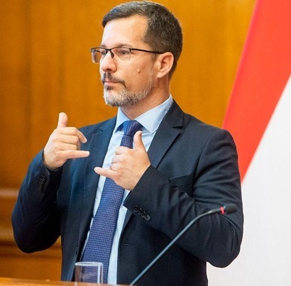
“Ik ben niet gehandicapt,
de samenleving maakt me dat.”
Dr. Tapolczai Gergely
Dooven Lid van het Hongaarse parlement

Slide 21
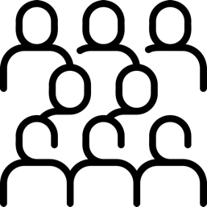
De Wereldgezondheidsorganisatie schat dat meer dan
1 000 000 000
mensen een of andere vorm van handicap hebben.

Slide 22

In tegenstelling tot andere minderheden is deze groep echter "open":
iedereen van ons kan op elk moment
worden opgenomen als gevolg van een ongeval, ziekte of zelfs ouderdom.
Dientengevolge is handicap een inherent onderdeel van mens-zijn.

Slide 23
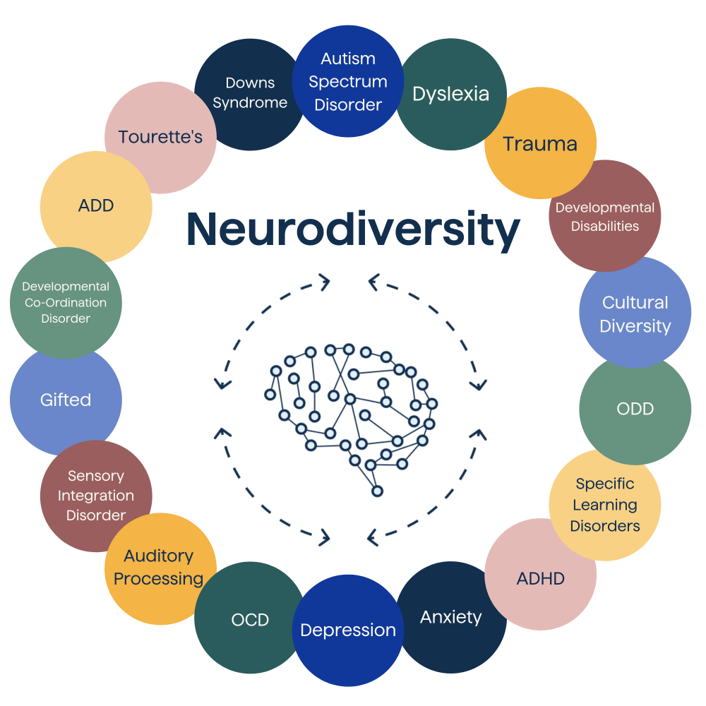
Neurodiversiteit
Het woord ‘neurodiversiteit’
van het Griekse ‘neuro’ (zenuw) en het Latijnse woord ‘diversiteit’ (variëteit) werden in de jaren negentig bedacht.
Kortom, het betekent dat het menselijke zenuwstelsel divers is, waardoor mensen de wereld om hen heen op verschillende manieren waarnemen en er zich mee verhouden. Er is geen goed of fout onder hen; elke manier van waarnemen is een natuurlijke variatie van de menselijke hersenfunctie.
Bron van illustratie: Wat is neurodiversiteit?

Slide 24
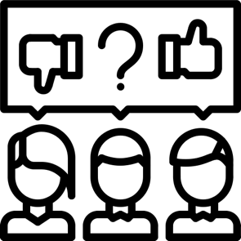
Perceptie van handicap

Slide 25
De perceptie van handicap hangt af van de sociale en culturele context, en verschillende culturen en gemeenschappen hebben verschillende benaderingen van dit onderwerp.
In het algemeen:
Omgeving en kansen:
De perceptie van handicap is vaak verbonden met de kansen die beschikbaar zijn voor mensen met een handicap in een gegeven samenleving. De infrastructuur en ondersteuning die de samenleving biedt, hebben een grote invloed op de kwaliteit van leven en acceptatie van mensen met een handicap.
Normen en acceptatie: sociale normen en acceptatie bepalen ook hoe handicap wordt waargenomen. In sommige culturen wordt handicap meer geaccepteerd, terwijl het in andere culturen als taboe of als een bron van schaamte wordt beschouwd.
Initiatieven die gericht zijn op inclusie en gelijkheid kunnen helpen ervoor te zorgen dat verschil geen barrière vormt voor sociale participatie en acceptatie.

Slide 26

Handicap vanaf
een mensenrechten- perspectief
“De mensenrechtenbenadering van handicaps heeft tot doel mensen met een handicap sterker te maken en hun actieve deelname aan het politieke, economische, sociale en culturele leven te verzekeren op een manier die hun diversiteit respecteert en accepteert. ”
De Hoge Commissaris van de VN
voor de mensenrechten

Slide 27
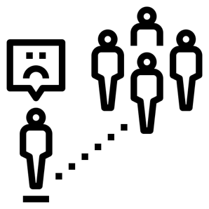
Discriminatie
Mensen met een handicap genieten precies dezelfde mensenrechten als iedereen, maar ervaren zij toch directe en indirecte discriminatie en uitsluiting op bijna elk gebied van het leven.
De redenen hiervoor zijn:
structurele problemen van de samenleving
eigen schade aan
hun gezondheid
sociale vooroordelen
Om ervoor te zorgen dat mensen met een handicap gelijke kansen hebben om deel te nemen, is vaak een speciale inspanning van de samenleving nodig. Dat noemen we redelijke aanpassingen aan de behoeften van mensen met een beperking.

Slide 28
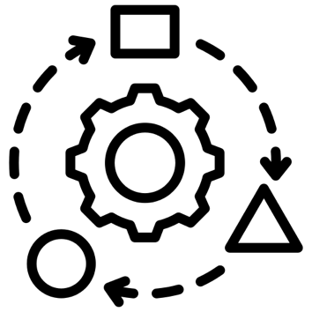
Principe van
redelijke aanpassing
Redelijke aanpassing kan vele vormen aannemen en houdt doorgaans het aanpassen van de omgeving of diensten zodat personen met een handicap gelijke toegang en kansen hebben.

Slide 29
Deze aanpassingen kunnen bijvoorbeeld zijn:
1.
Het aanpassen van de fysieke omgeving: Bijvoorbeeld het bieden van toegankelijkheid of ergonomische apparatuur op de werkplek of in onderwijsinstellingen.
2.
Communicatiehulp: audioboeken, gebarentaal of andere communicatiemiddelen.
Flexibele werktijden of werkschema: Flexibele werktijden, pauzes of andere werkomstandigheden toestaan die mensen met een handicap kunnen helpen effectief te werken.
3.
Het doel van redelijke aanpassingen is om mensen met een handicap in staat te stellen volledig aan de samenleving deel te nemen en zich niet benadeeld te voelen vanwege hun capaciteiten of handicaps.

Slide 30
Hoe ervaar jij
je eigen levenssituatie
in de samenleving?
Wat ervaar jij in je eigen leven met betrekking tot de perceptie van mensen met een beperking?
Wordt de samenleving waarin je leeft als ontwikkeld beschouwd
vanuit het perspectief van mensen met een beperking?
Reflectie

Slide 31
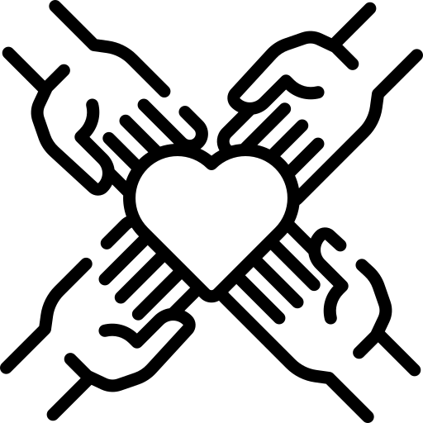
Inclusie

Slide 32
Principe van inclusie
Inclusie is een principe en is in de praktijk gebaseerd op de gelijkheid en acceptatie van mensen, ongeacht hun verschillen of beperkingen. Inclusie heeft tot doel uit te drukken en te bereiken dat ieder mens het recht heeft om deel te nemen aan de samenleving, gemeenschappen en activiteiten zonder op enigerlei wijze te worden benadeeld door discriminatie of uitsluiting.

Slide 33
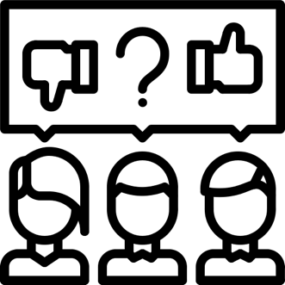
Inclusie van personen met een handicap
Zorgen voor gelijkheid
mogelijkheden
Verwijderen uitsluiting
Rekening houdend
van individuele behoeften
Een cultuur opbouwen
van acceptatie en respect
Verrijking van de sociale diversiteit

Slide 34
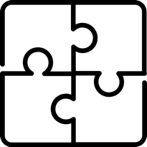
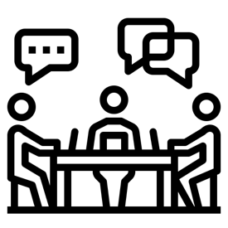
Voordelen van inclusie
op de werkplek

Slide 35
1.
Diversiteit: Verschillende perspectieven en ervaringen zorgen voor een rijkere context.
2.
Creativiteit: Verschillende perspectieven kunnen nieuwe ideeën opleveren.
3.
Kracht: Beter werken en productiever zijn.
4.
Werkplekcultuur: Een accepterende en ondersteunende sfeer.
5.
Betrokkenheid: Hogere betrokkenheid en loyaliteit van medewerkers.
Maatschappelijke verantwoordelijkheid:
Positieve reputatie en sociale erkenning.
6.

Slide 36

Technische oplossingen:
gereserveerde parkeerplaats
traplift, leuning, rolstoelhellingen
geschikt meubilair, bijv. verstelbare tafels, ergonomische stoelen
Schermvergroter, schermlezer
Braille-terminals
Ben je werkgever?
Wat kun je doen?

Slide 37
Wat vindt je van de inclusiviteit van de gemeenschap waarin je woont en werkt?
Wat zijn jouw ervaringen?
Wat is iets dat je zou veranderen omdat het jou comfort zou geven, maar waar je collega's misschien niet aan denken?
Reflectie

Slide 38
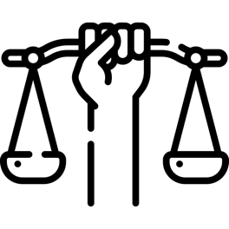
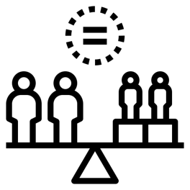
Gelijkheid
versus
Rechtvaardigheid

Slide 39
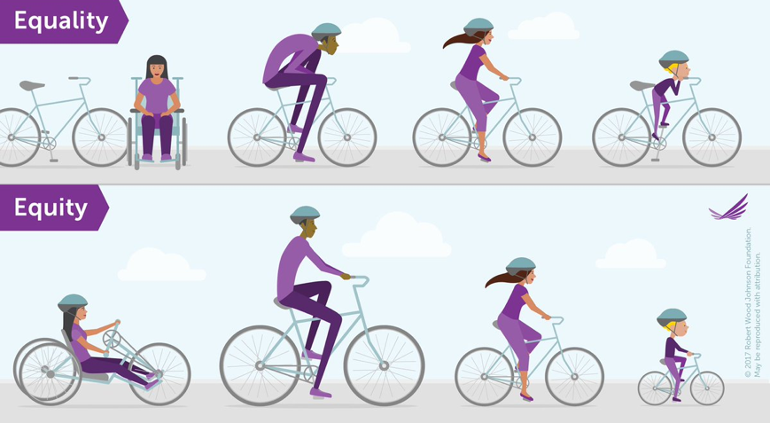
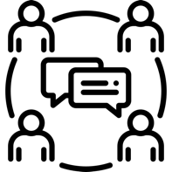
Bekijk de afbeelding!
Denk erover na of praat er met je vrienden over
de overeenkomsten en verschillen tussen de twee afbeeldingen. Waarom is dit plaatje een perfecte illustratie van de twee principes?

Slide 40
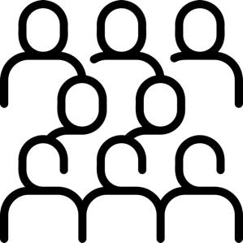
Hoewel vaak verward, zijn gelijkheid en rechtvaardigheid volledig verschillende concepten. Beide zijn echter noodzakelijk om een werkelijk eerlijke samenleving op te bouwen.
Gelijkheid betekent dat iedereen op precies dezelfde manier wordt behandeld, ongeacht de behoefte of individuele verschillen.
Rechtvaardigheid betekent dat iedereen krijgt wat hij of zij nodig heeft om te gedijen.

Slide 41
Waarom is het verschil tussen gelijkheid en rechtvaardigheid belangrijk?
Welke voorbeelden uit het echte leven ben je tegengekomen waar je gelijkheid en rechtvaardigheid hebt ervaren?
Reflectie

Slide 42
Sociaal
innovatie

Slide 43


Sociale innovatie
is een proces van het creëren van
En
NIEUWE IDEEËN
OPLOSSINGEN
om sociale problemen aan te pakken.

Slide 44
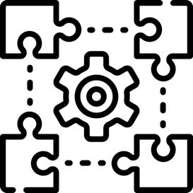
Sociale ondernemingen zijn organisaties die zich inzetten om een positief verschil te maken door een combinatie van bedrijfsmodel en sociale voordelen.
SignCoders is een sociale onderneming die mensen met gehoorproblemen in de IT-sector in dienst neemt en bijdraagt aan inclusie en het bieden van gelijke kansen.

Slide 45

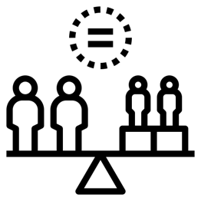
Inclusie betekent gelijke toegang,
acceptatie en gelijke kansen voor alle mensen,
ongeacht hun bekwaamheden
of nadelen. Sociale innovatie en sociaal ondernemerschap dragen ertoe bij dat
inclusie niet alleen een ideaal, maar ook een realiteit wordt,
en daarmee een meer leefbare,
inclusieve en rechtvaardige samenleving.

